Slide 1

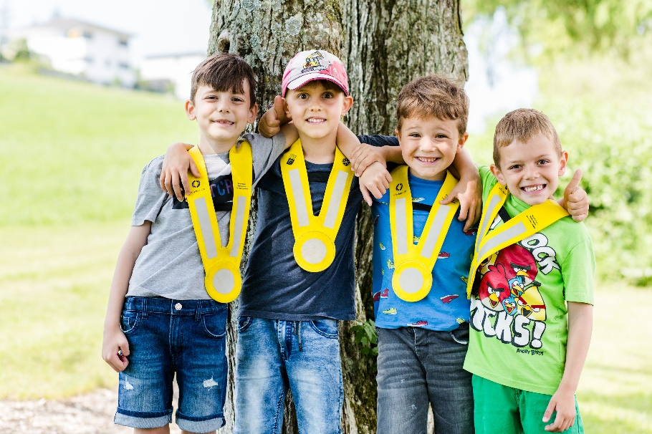
Eintritt in den Kindergarten
Eintritt in die Basisstufe
Präsentation nach Bedarf ergänzen und anpassen.

Slide 2
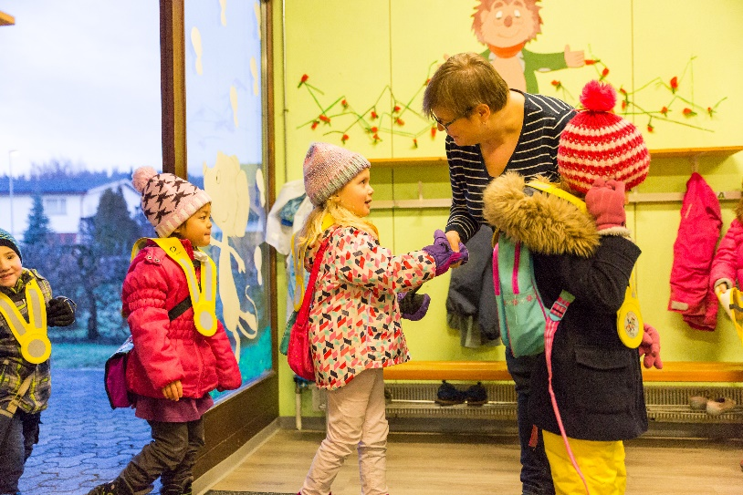
Herzlich willkommen!
Gerne geben wir Ihnen einige Informationen zum Eintritt in den Kindergarten oder in die Basisstufe

Slide 3
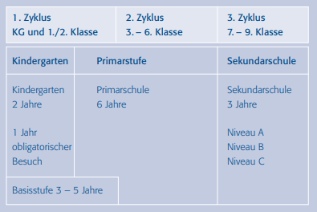
Struktur der Volkschule
Mit dem Eintritt in den Kindergarten oder in die Basisstufe tritt das Kind in die Volksschule ein.

Slide 4
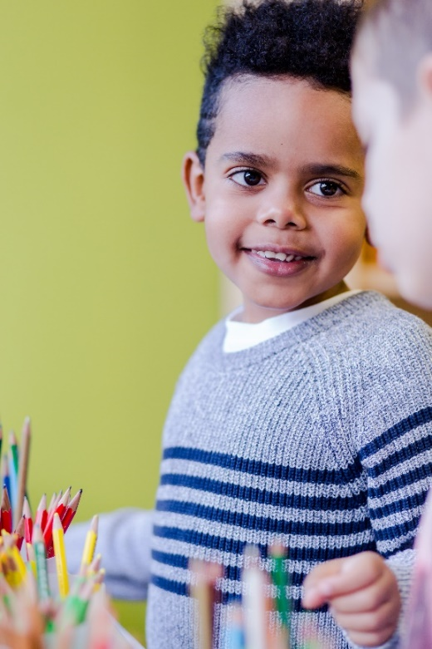
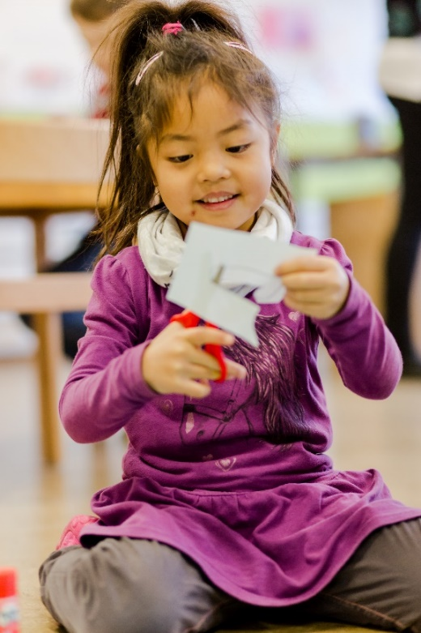
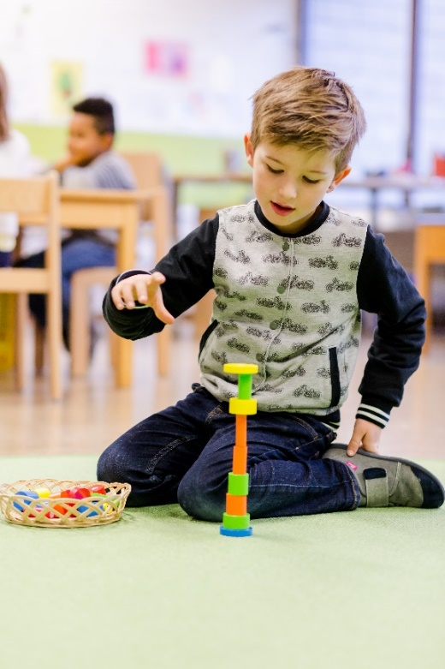
Spielen und Lernen im Kindergarten / Basisstufe
Im Kindergarten und in der Basisstufe werden die Kinder gezielt
gefördert – ausgehend von ihrem individuellen Entwicklungsstand.
Eine zentrale Lernform ist das Spiel.

Slide 5
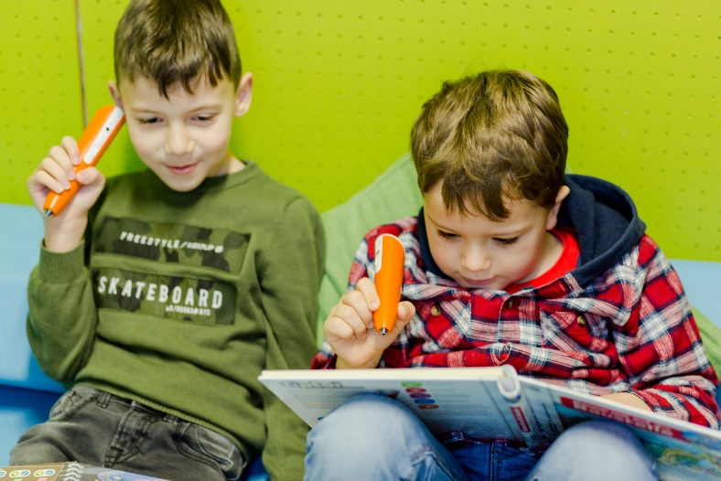
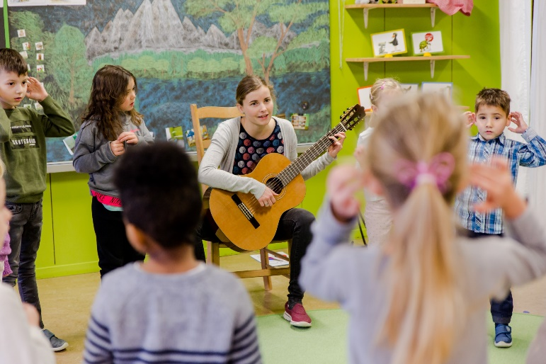
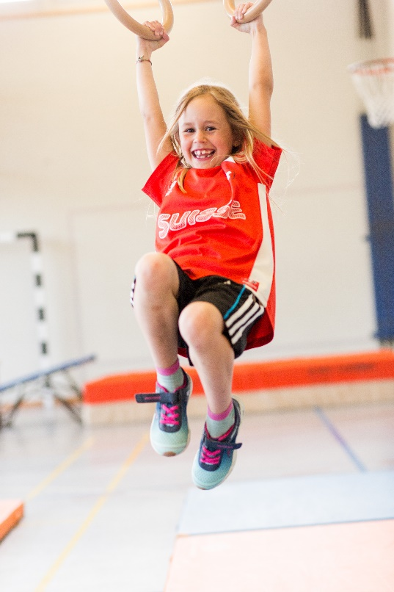
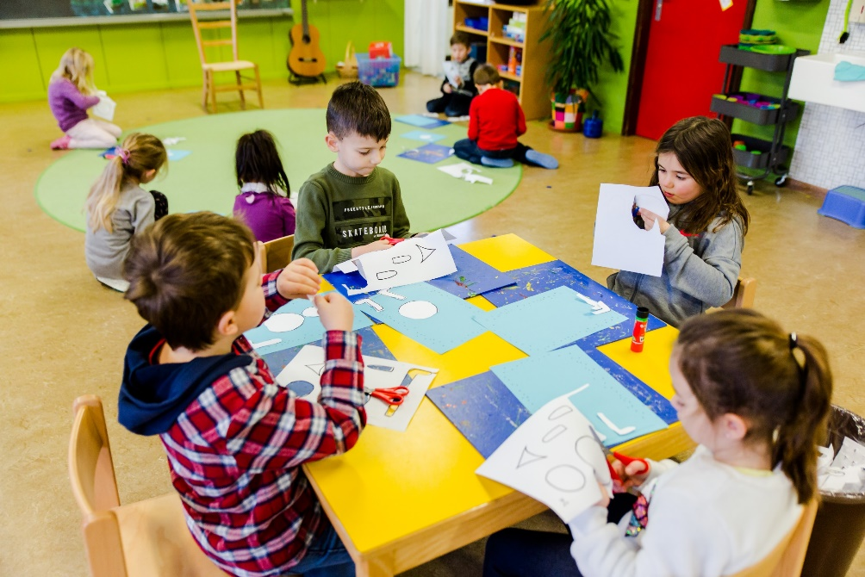

Slide 6
Eintritt
Wann treten die Kinder in den Kindergarten oder in die Basisstufe ein?
Gemäss dem Gesetz über die Volksschulbildung besuchen Kinder, die vor dem 31. Juli das 5. Altersjahr vollenden, ab August des gleichen Jahres den Kindergarten bzw. die Basisstufe.
Eltern können auch jüngere Kinder in den Zweijahreskindergarten bzw. in die Basisstufe eintreten lassen, sofern das Kind die Anforderungen erfüllt. Dies ist in der Regel ab vollendetem viertem Lebensjahr der Fall.

Slide 7
Eintritt
Sowohl beim zweijährigen Kindergarten wie bei der Basisstufe ist der Eintritt im zweiten Semester möglich.
Für diese Kinder beginnt der Unterricht jeweils am ersten Montag im Februar.
Ist ein Eintritt im zweiten Semester möglich?

Slide 8
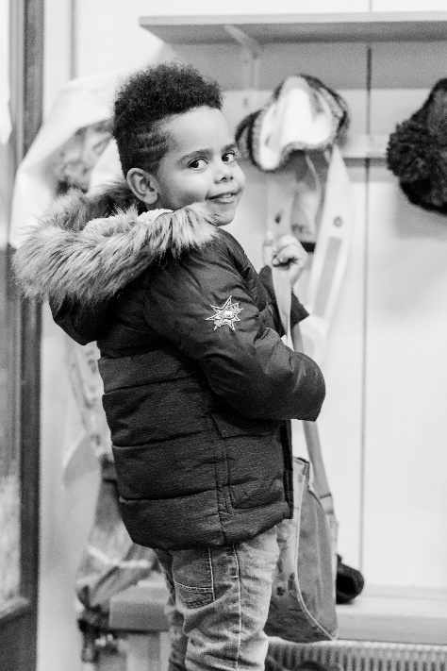
Anforderungen
Die Eltern können jüngere Kinder in den Kindergarten oder die Basisstufe schicken, sofern die Anforderungen erfüllt werden:
  den zumutbaren Schulweg selbstständig oder allenfalls in
  Begleitung gehen
  die Blockzeiten einhalten
  Alltagshandlungen bewältigen (z. B. sich anziehen, Gang auf
  die Toilette)

Slide 9
Stundenplan
Der Unterricht im Kindergarten und in der Basisstufe wird vormittags in Blockzeiten geführt und ist auf die örtlichen Schulzeiten abgestimmt
(z. B. 08:15 – 11:45 Uhr). Zusätzlich besuchen die Kinder den Unterricht an einem Nachmittag (MO, DI, DO oder FR) in Gruppen. Die Gruppeneinteilung
ist Sache der Schule.
Die Unterrichtszeit beträgt für alle Kinder 22 Lektionen pro Woche.
Montag | Dienstag | Mittwoch | Donnerstag | Freitag
Total:
22 Lektionen

Slide 10
Reduktion der Unterrichtszeit
Es besteht die Möglichkeit, beim Eintritt in den Kindergarten oder in die Basisstufe die Unterrichtszeit für einzelne Kinder vorübergehend zu reduzieren. Der Unterrichtsbesuch pro Schulwoche darf jedoch 16 Lektionen nicht unterschreiten. Im Rahmen einer abgesprochenen Zeitspanne wird die Situation gemeinsam mit den Erziehungsberechtigten überprüft.
Ist eine Reduktion der Unterrichtszeit beim Eintritt möglich?

Slide 11
Besonderer Bildungsbedarf
Für Kinder mit besonderem Bildungsbedarf (wie z. B. Entwicklungs-verzögerungen, besondere Begabungen, mangelnde Deutschkenntnisse) stehen die integrative Förderung und Deutsch als Zweitsprache zur Verfügung, bei Beeinträchtigungen die integrative Sonderschulung.

Slide 12
Verweildauer Kindergarten
Der Kindergarten wird altersgemischt geführt. Der Eintritt in die
1. Klasse der Primarschule erfolgt in der Regel nach zwei Jahren für Kinder, die mit 4 eingetreten sind und nach einem Jahr für Kinder, die mit 5 eingetreten sind.
1. Kindergarten
ab 4 Jahren
2. Kindergarten
ab 5 Jahren obligatorisch (Stichtag 31. Juli)
1. Klasse

Slide 13
Verweildauer Basisstufe
Die Basisstufe umfasst den zweijährigen Kindergarten und
die ersten zwei Jahre der Primarschule. Der Eintritt in die
3. Klasse der Primarschule erfolgt in der Regel nach vier Jahren.
ab 4 Jahren
3. Klasse

Slide 14
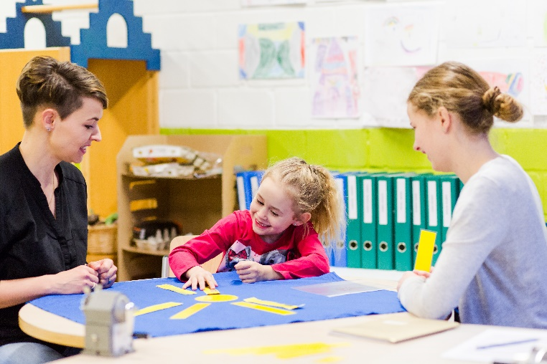
Übergang in die Primarschule
Die Eltern und die Lehrpersonen entscheiden gemeinsam über den Eintritt in die 1. Klasse. Bei Uneinigkeit trifft die Schulleitung diesen Entscheid.

Slide 15
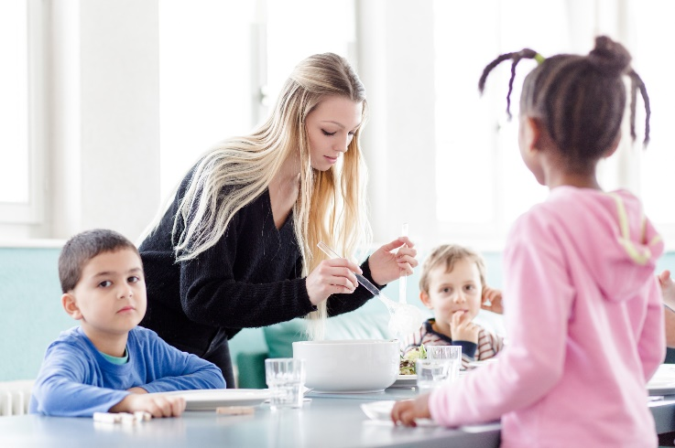
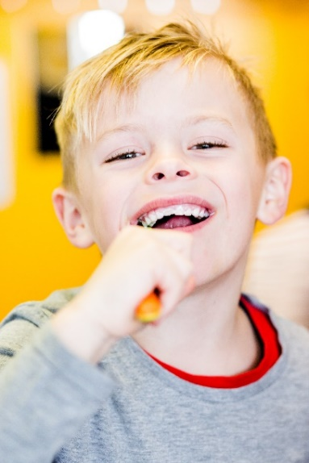
Tagesstruktur
Alle Schulen bieten Tagesstrukturen an. So können die Kinder neben dem Unterricht ab 07:00 Uhr, über den Mittag und nachmittags bis 18:00 Uhr
betreut werden. Dieses Angebot ist freiwillig und kostenpflichtig
(einkommensabhängig).

Slide 16
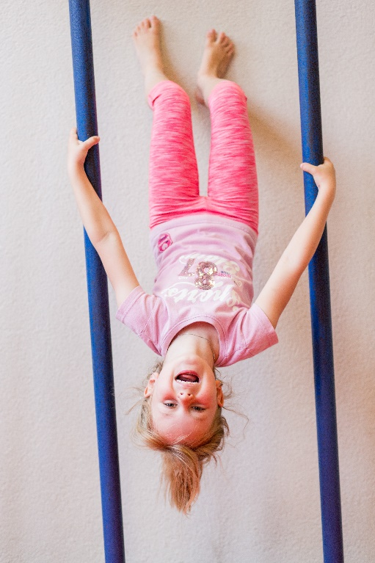
Anmeldung
Für die Anmeldungen (Kindergarten/Basisstufe und Tagesstruktur) ist die Schulleitung bzw. das Rektorat der Wohngemeinde zuständig.

Slide 17
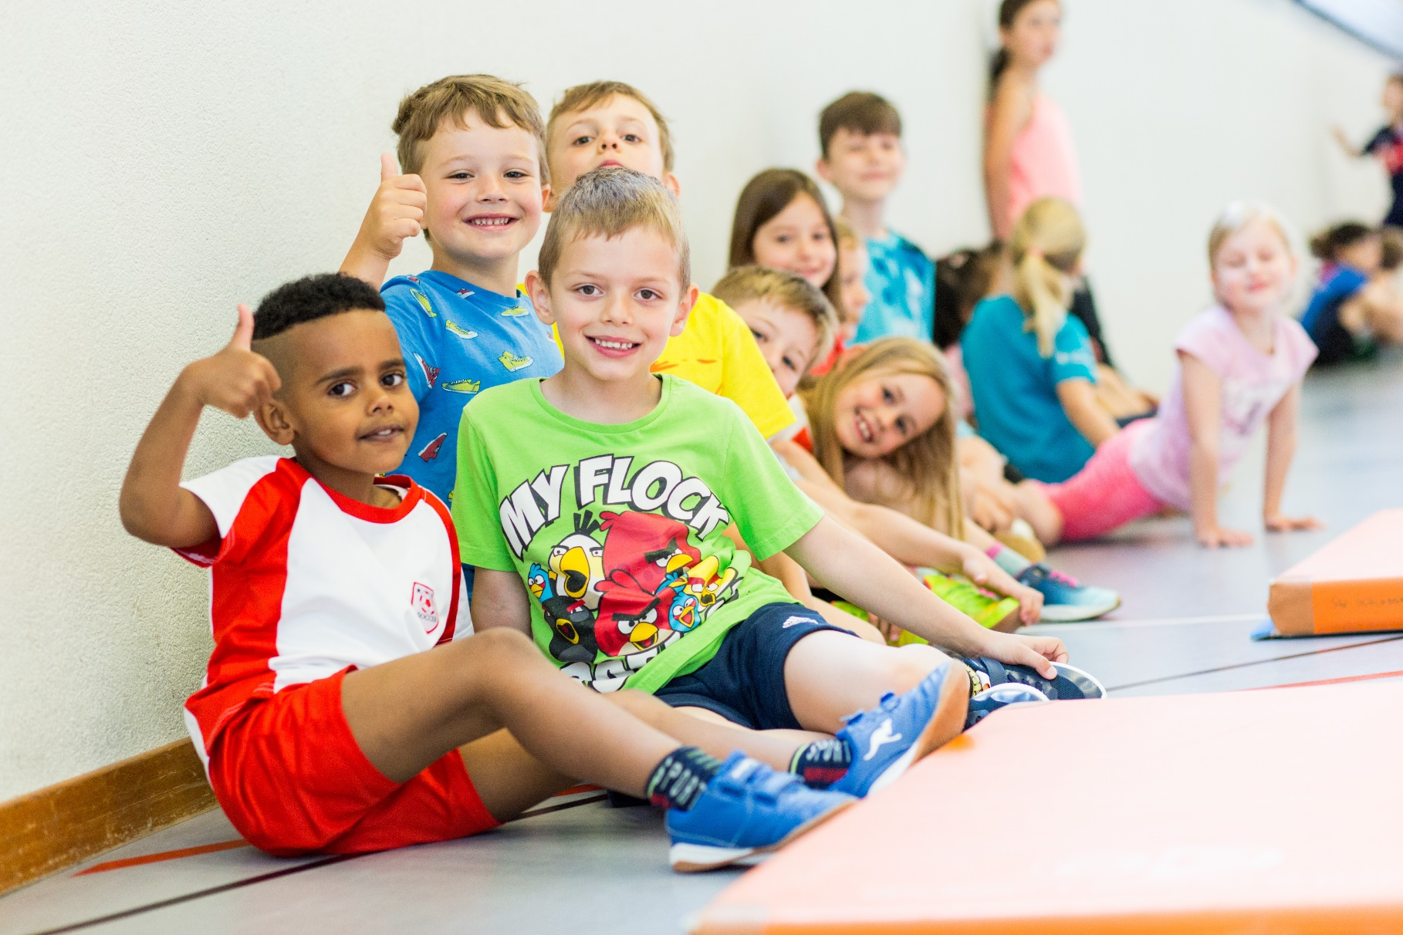
2024-322/Präsentation Eintritt KG BS

